Slide 1
Shell Script
김 지웅

Slide 2
목 차
Shell Script 개념 잡기
변수
배열
문법
위치 파라미터
파일 입출력
함수
정규표현식

Slide 3
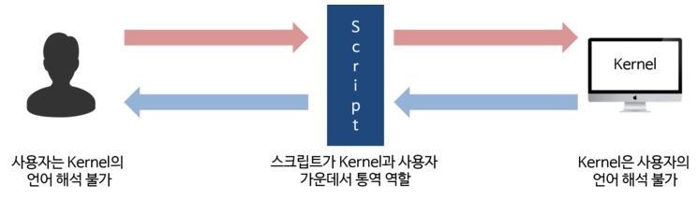
Shell Script 란?
사용자와 커널간의 의사소통을 해주는
프로그래밍 언어
Notes:
C나 JAVA 같은 프로그래밍 언어

Slide 4
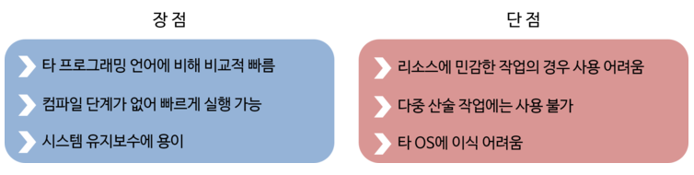
Shell Script를 왜 사용하는가?
편의성과 효율성
간단한 구조의 작업들, Linux를 활용한
시스템 작업에 유용
Notes:
Shell script는 인터프리터 방식
컴파일러 방식과 인터프리터 방식

Slide 5
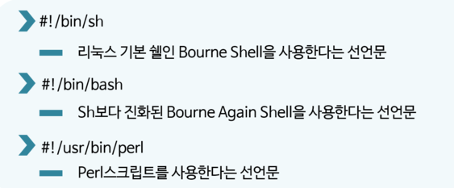
#!
Shell script의 파일의 가장 윗줄에 선언
어떤 shell 을 사용할 것인지 경로를 지정
Notes:
Sh는 기본적으로 다 깔려있고
우리는 bash를 사용함

Slide 6

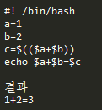

변수
자료형이 없다.
변수선언시에 ‘=‘사이에 공백이 없다.
알파벳 또는 ‘_’문자로 시작해야 한다.
변수명은 숫자와 문자와 ‘_’만 허용
declare
로컬변수와 환경변수
Notes:
Export 명령에 대한 설명이 필요함

Slide 7
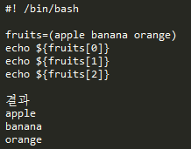
배열
별도의 array형 변수가 없다.
변수명 = (item1,item2, item3, …)
배열변수명[인덱스번호]형태로 변수값에 접근가능
Notes:
Cities=(대구 [3]=부산 서울) 에 대한 설명추가

Slide 8
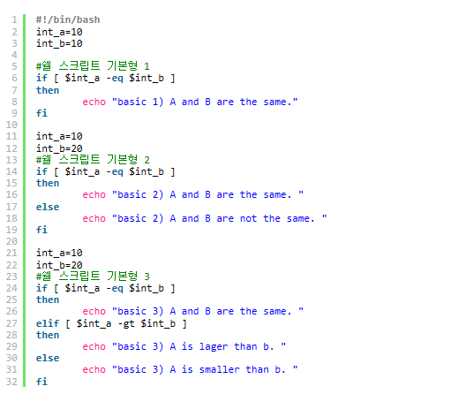
문법 – 조건문(1)

Slide 9
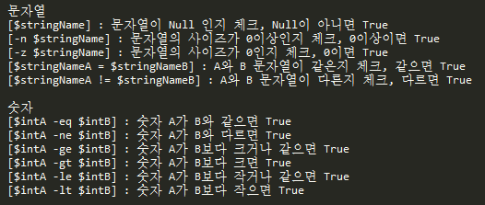
문법 – 조건문(2)

Slide 10
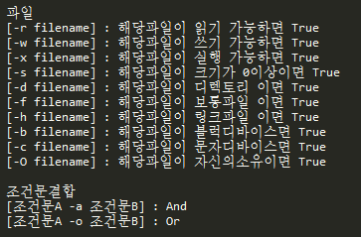
문법 – 조건문(3)

Slide 11
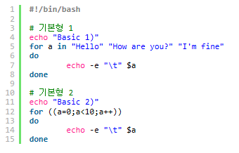
문법 – 반복문(for)
두 가지의 형태가 존재함
기본형 1은 배열을 사용한 loop에 효율적

Slide 12
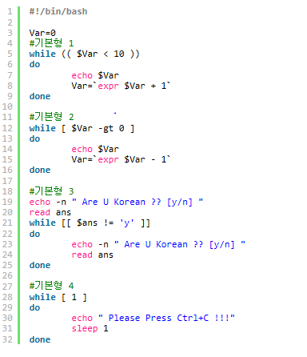
문법 – 반복문(while)

Slide 13

위치 파라미터
명령 라인으로부터 아규먼트로 전달되는 값을 유지하기 위해서 사용함
Notes:
Export 명령에 대한 설명이 필요함

Slide 14
연습문제
서로다른 한자리의 수 a와 b를 정하고 사용자로부터 두자리의 숫자 c를 입력받는다.
a에 b를 12번 더한 후 c와 비교해서 어떤 값이 큰지 그 결과를 출력하는 쉘 프로그램을 작성한다.
Notes:
연습문제 끝나고; “, ‘, `, $ , \에대한 설명 해준다.

Slide 15
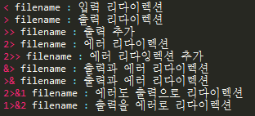
파일 입출력
파일로부터 입력을 받거나, 출력과 에러를 파일로 보내야 하는경우 사용함
Notes:
Export 명령에 대한 설명이 필요함

Slide 16
함수
Bash 함수의 정의 방법
  함수명() { commands; command; }
  function 함수명 { commands; commands; }
  function 함수명() { commands; commands; }
{ 앞 뒤에는 반드시 공백이 있어야 한다.
Notes:
Export 명령에 대한 설명이 필요함

Slide 17
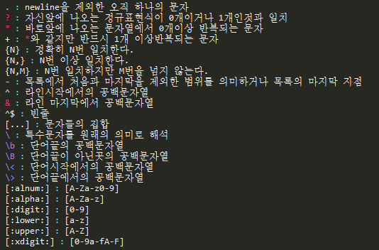
정규표현식
검색에서 사용할 매칭되는 같은 문자들의 패턴을 표현하는 방법
Notes:
끝나고 상언이가 보내준 예제에 대한 설명이 필요함

Slide 18
유틸리티
grep 과 egrep
  입력되는 파일에서 주어진 패턴목록과 매칭되는 라인을 검색 후 복사해서 출력함
  grep [옵션] [패턴] [파일명]
sed
  비 대화명 모드의 텍스트 파일 에디터
awk
  데이터를 조작하고 생성하기 위해 사용
  awk ‘pattern {action}’ filename
Notes:
Grep, sed, awk 에대한 추가적인 설명 필요함

Slide 19
감 사 합 니 다
그림출처 http://choi90708941.tistory.com

